Slide 1
CEPC AP group meeting
Geng Huiping
2017.5.26

Slide 2
171.55/171.61

Slide 3
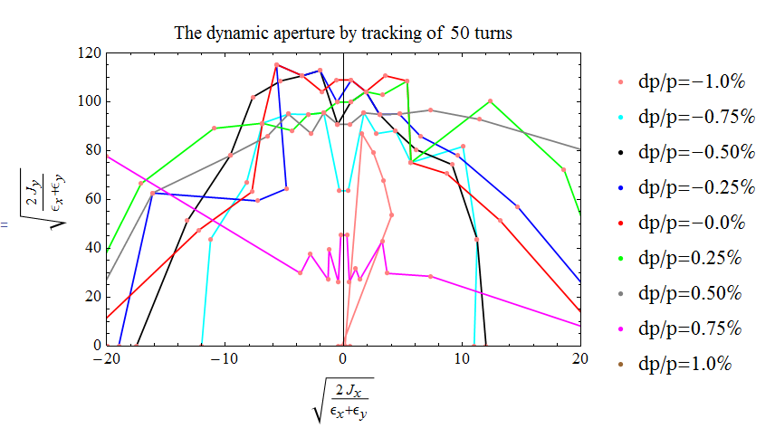
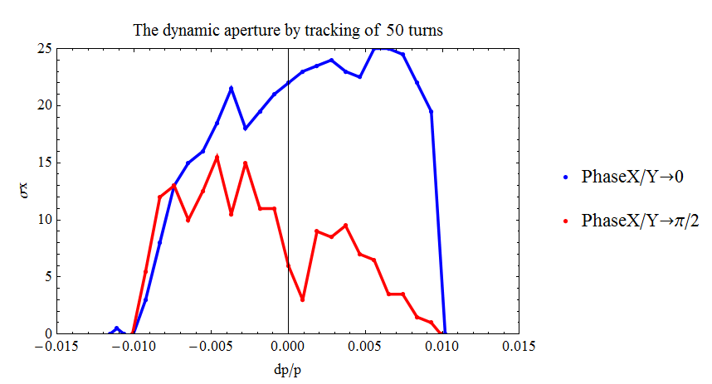
20组六极铁w/o chrom限制
20组六极铁（弧区16组，对撞区四组，对撞区主辅六极铁couple系数-0.1， 171.55.16family）
优化时未加色品限制
n.2Pi

Slide 4
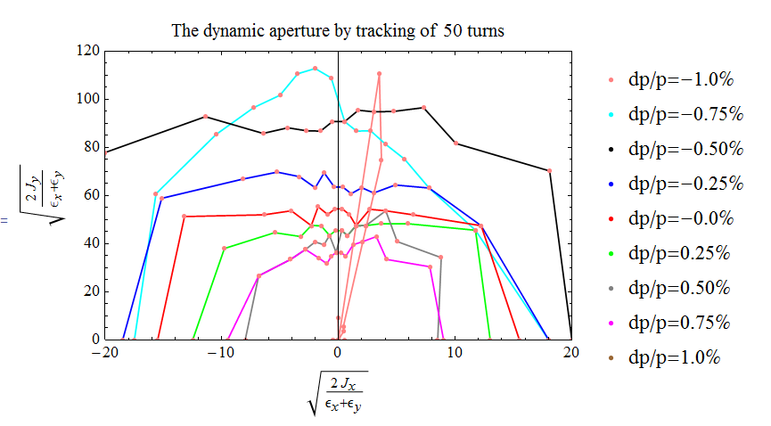
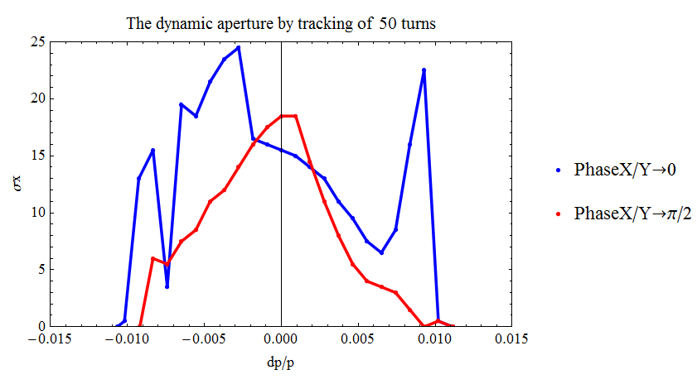
20组六极铁w/ chrom限制
20组六极铁（弧区16组，对撞区四组，对撞区主辅六极铁couple系数-0.1,171.55.16family.v2）
优化时加入色品限制
n.2Pi

Slide 5
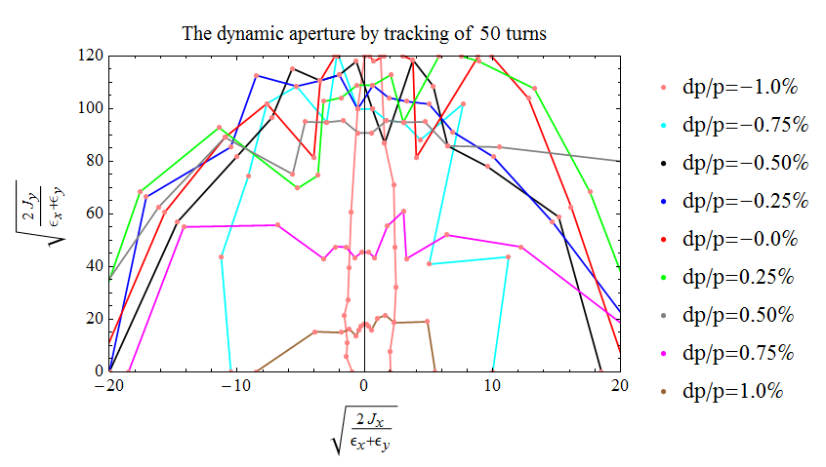
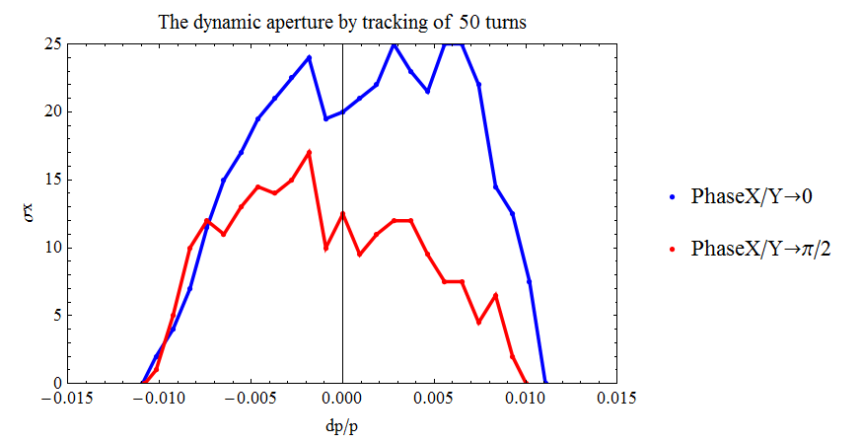
20组六极铁w/o chrom限制,COUP/=-0.1
20组六极铁（弧区16组，对撞区四组，不固定对撞区主辅六极铁couple系数-0.1）
优化时未加入色品限制
n.2Pi

Slide 6
169.55/169.61

Slide 7
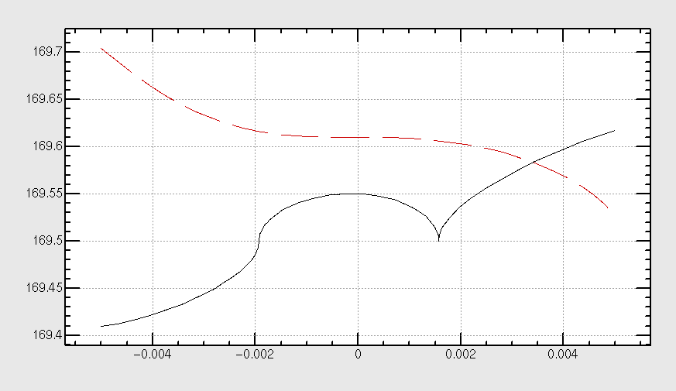
169.55/169.61 八组六极铁初步校正色品结果

Slide 8
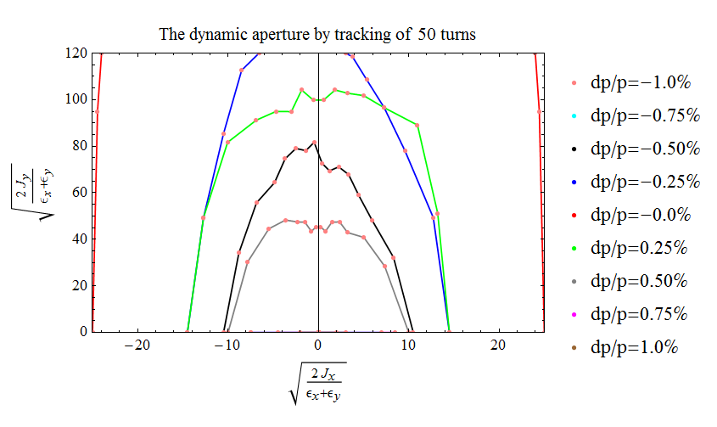
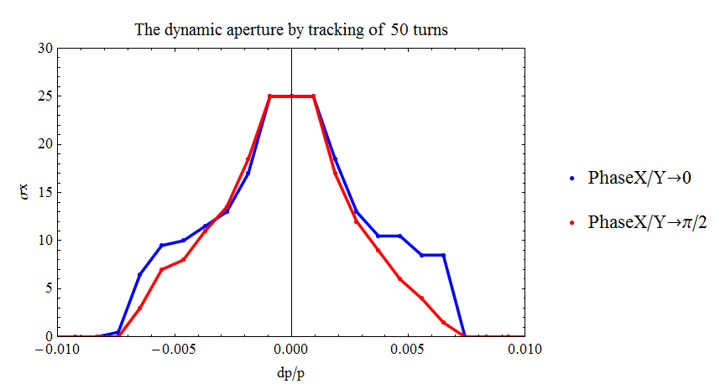
169.55 8组（弧区4组，对撞区4组，加入了对色品的限制 ）

Slide 9
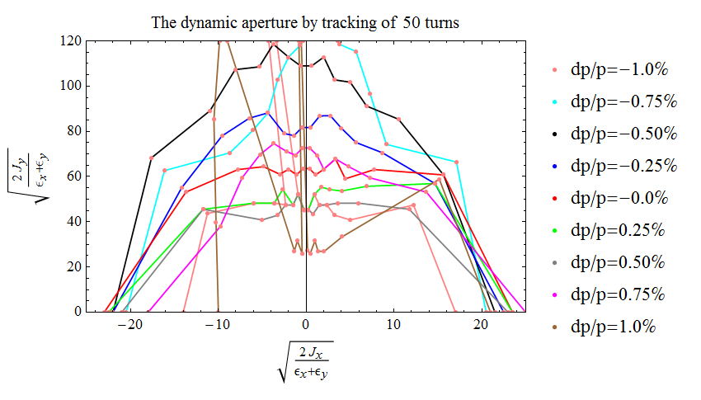
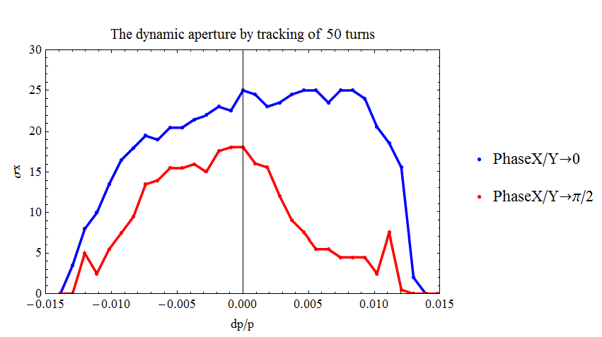
169.55 20组（弧区16组，对撞区4组，加入了对色品的限制 ）

Slide 10
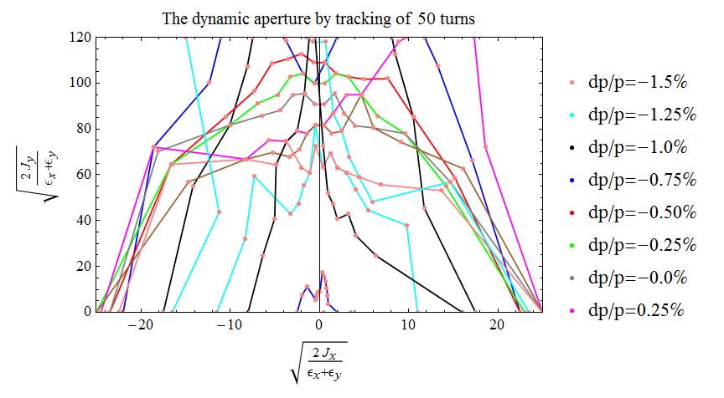
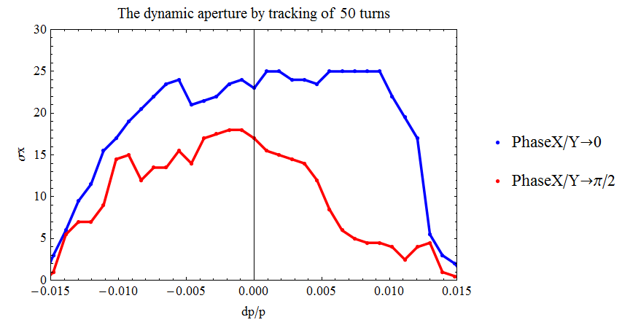
169.55 20组（弧区16组，对撞区4组，加入了对色品的限制 ，取消对撞区COUP=-0.1限制）

Slide 11
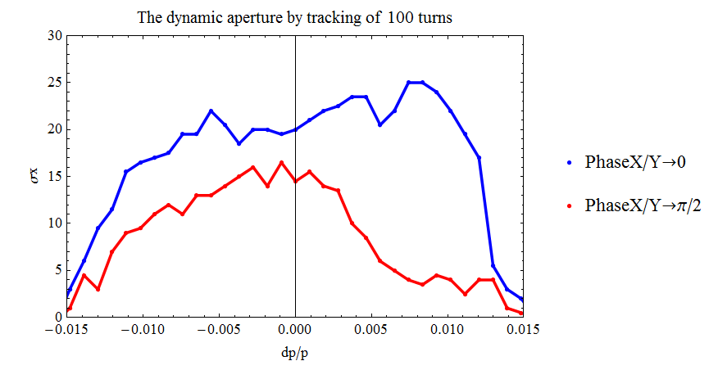
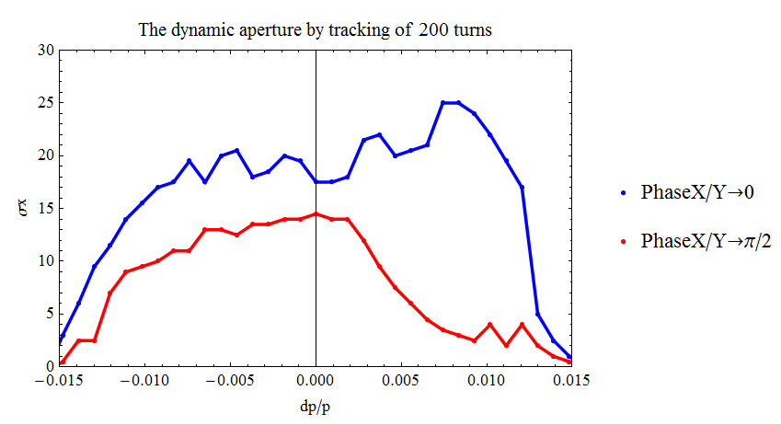
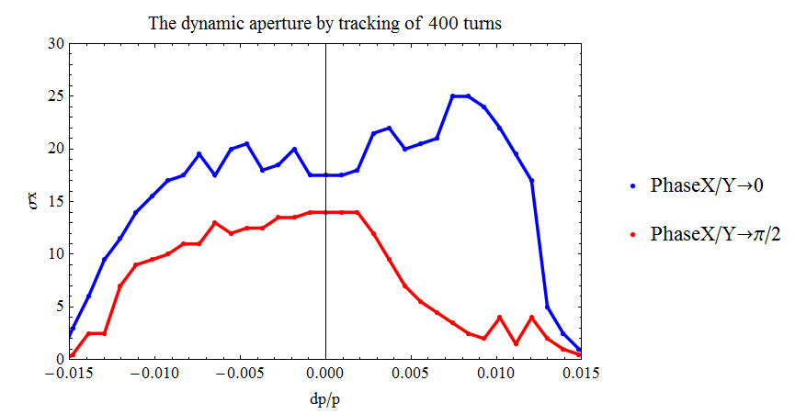
169.55 20组（弧区16组，对撞区4组，加入了对色品的限制 ，取消对撞区COUP=-0.1限制,不同圈数）
50圈
100圈
200圈
400圈

Slide 12
下一步
169.55/169.61 弧区32组+对撞区4组 优化
优化对撞区线性lattice

